Slide 1

Programování
Verzovací systémy, Git
Zdroj: https://git-scm.com/book/en/v2

Slide 2
Verzovací systém
Systém zaznamenávající změny v souborech v průběhu času
Umožňuje návrat na starší verze souborů
Nejčastější použití mezi programátory a vývojáři
Lze použít na libovolné typy souborů
Mimo samotné změny uchovává informaci o tom, kdo změnu vytvořil
Vhodné pro práci více lidí na stejném projektu

Slide 3
Vývoj verzovacích systémů
Lokální správa
Uživatel si samostatně vytváří jednotlivé verze
Centrální správa
Veškeré úpravy od přispěvovatelů jsou uloženy na jednom místě
Subversion
Distribuovaná správa verzí
Každá kopie u přispěvatele je zároveň zálohou
Git

Slide 4
Principy fungování Git
Většina ostatních systémů ukládá informace jako seznamy změn souborů
Uložené informace chápou jako sadu souborů a změn každého souboru v čase
Git o datech uvažuje jako o snímcích systémů souborů (SNAPSHOTS)
Pokud u některého souboru nedojde ke změně odkazuje se na soubor v předešlé verzi
Pro každý zápis stavu projektu se vytváří nový snímek

Slide 5
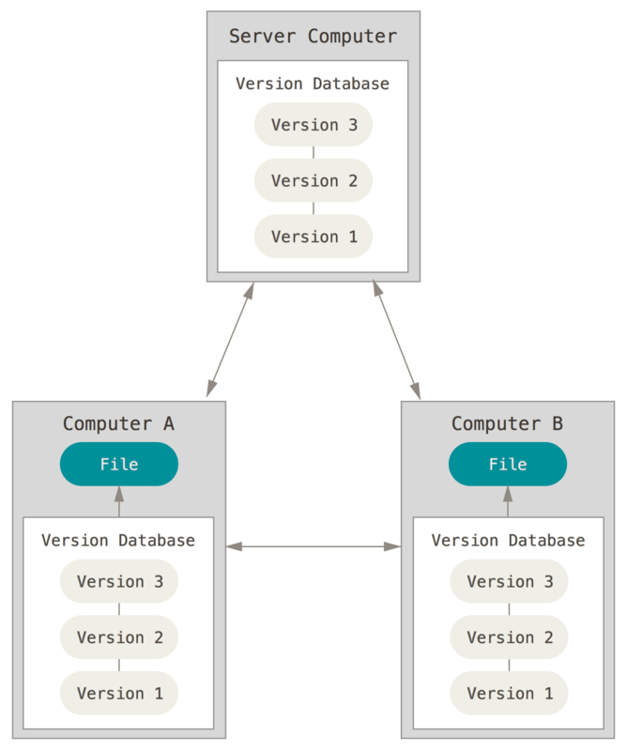
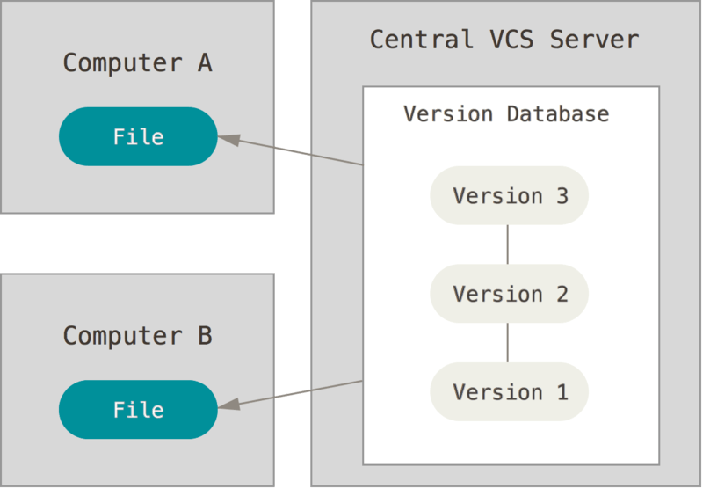
Rozdíl mezi centrálními a distribuovanými systémy verzí

Slide 6
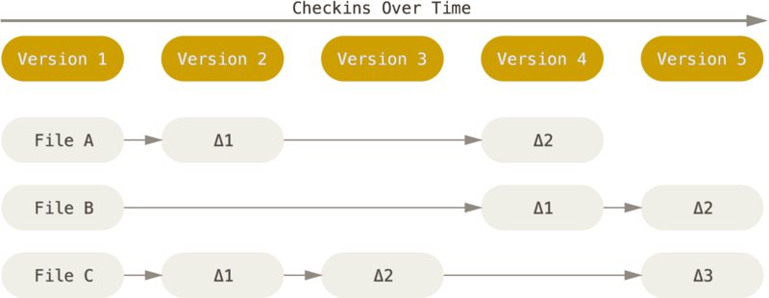
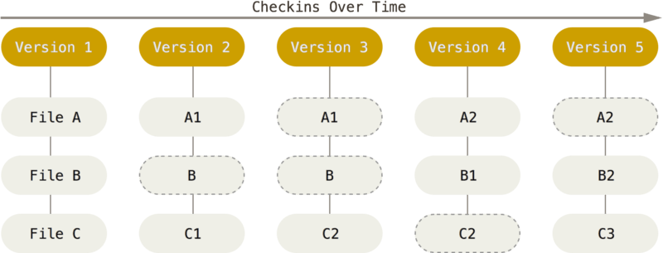
Rozdíl mezi centrálními a distribuovanými systémy verzí

Slide 7
Princip fungování Git
Téměř každá operace je lokální
Není třeba znát stavy souborů na ostatních strojích
Historii změn v souborech lze zjistit z lokální verze repozitáře
Pro práci není potřeba internetového připojení
Udržování integrity
Před uložením se vytváří kontrolní součet
Nelze uložit změnu, aby o tom Git nevěděl
Tří hlavní stavy souborů:
Commited – soubory zapsané
Modified – změněné, ale nezapsané k odeslání
Staged – soubory připravené k zapsání

Slide 8
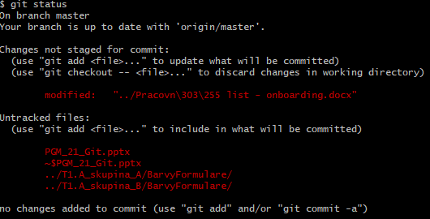
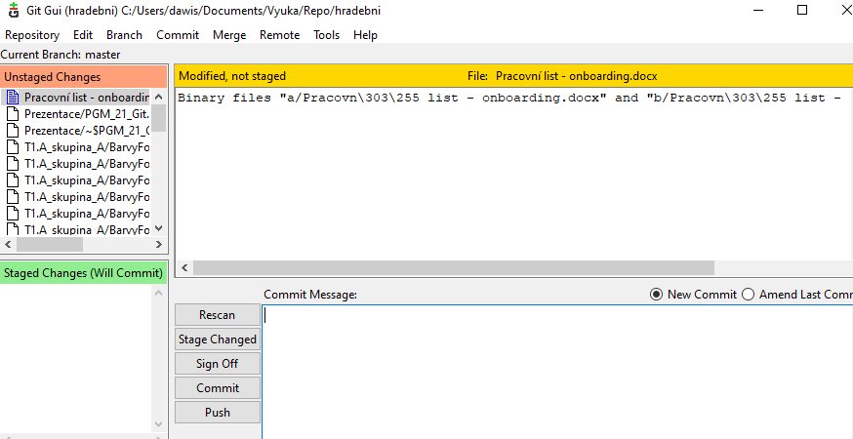
Způsoby použití Gitu
Příkazový řádek
Spousta návodů na internetu
Velmi časté použití
Grafické
Stejné operace, jen přehlednější
Integrované do IDE
Pluginy

Slide 9
Základní operace v Git (příkazový řádek)
Každá operace je uvozena klíčovým slovem git následovány instrukcemi s parametry
Název | Instrukce | ukázka
status | Aktuální stav repozitáře | Git status
log | Zobrazení verzí | Git log
clone | Klonování repozitáře | Git clone https://github.com/dawissl/hradebni.git
add | Přidání souboru do verze | Git add C:/user/User1/soubor.txt
rm | Odstranění souboru z verze | Git rm C:/user/User1/soubor.txt
commit | Uložení verze na lokál | Git commit –m “komentář k verzi“
push | Zaslání verze na server | Git push

Slide 10
GitHub vs GitLab
Webové aplikace, které umožňují přehledněji spravovat naše repositáře
Lze zde soubory přidávat, modifikovat a měnit
GitHub je vhodnější pro školské prostředí – veškeré projekty jsou viditelné všem
GitLab – vhodnější pro soukromý sektor
Obě platformy umožňují vytářet automatizované procesy nad vkládanými daty – tzv. PIPELINES
Spuštění kontrolních testů
Nasazení funkční verze pro zákazníky

